Slide 1

任务4 版面切图

Slide 2

能力目标
能够根据盒子模型知识分析页面版位结构；
能够根据网站版面图并利用相关软件和技术形成静态页面；
培养学生良好的代码编写习惯和吃苦耐劳的精神。

Slide 3
知识目标
了解版面切图的内涵；
掌握版位的分析方法；
熟悉版面切图的过程及方法；
掌握DIV+CSS网页布局技术；
学会网页特效的应用。

Slide 4

任务描述
本次任务主要是利用网站开发相关工具和相关网页设计技术，将工作任务3中设计出来的网站版面转换为静态网页。

Slide 5
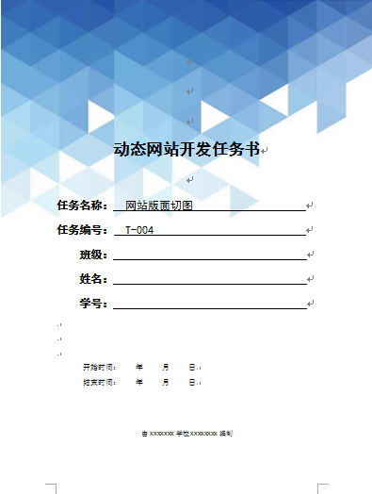
任务描述/任务书
子任务1：利用相关的工具和相关的知识对网站“首页”版面进行切图，最终形成web页面（index.html）（20分）
子任务2：利用相关的工具和相关的知识对网站“关于我们”版面进行切图，最终形成web页（about.html）。（10分）
子任务3：利用相关的工具和相关的知识对网站“新闻动态”版面进行切图，最终形成web页面（新闻动态列表页article_list.html、新闻动态内容页article_show.html）。（25分）
子任务4：利用相关的工具和相关的知识对网站“产品列表”版面进行切图，最终形成web页面（产品展示列表页produce_list.html、产品展示内容页produce_show.html）。（25分）
子任务5：利用相关的工具和相关的知识对网站“给我留言”版面进行切图，最终形成web页面（guestbook.html）。（10分）
子任务6：利用相关的工具和相关的知识对网站“联系我们”版面进行切图，最终形成web页面（contact.html）。（10分）

Slide 6

子任务1：首页版面“切图”
1、“页头”版位切图
“页头”版位分析；
版位的尺寸
需切除或导出的图片
编写代码实现“页头”效果
2、“焦点幻灯”版位切图
“焦点幻灯”版位分析
编写代码实现“焦点幻灯”效果
3、“新闻动态”“关于我们”“最新产品”形成横向版位切图
版位分析
切出（或导出）该版位图片
编写该横向版位的结构与内容代码
编写css代码实版位的具体表现
4、“页尾”版位切图
版位分析
切出（或导出）该版位图片
编写该版位的结构与内容代码
编写css代码实现“页尾”版位的效果

Slide 7
子任务2：关于我们版面“切图”
1、“侧边栏sidebar”版位切图
版位分析
切出（或导出）该版位图片
编写该版结构与内容代码
编写css代码实现该版位的效果
2、“关于我们”内容版位切图
版位分析
切出（或导出）该版位图片
编写结构与内容的代码
编写css代码实现版位的效果

Slide 8
子任务3：新闻动态版面“切图”
1、“新闻动态列表页”版面切图
a、“文章标题列表”版位分析
b、切出（或导出）该版位图片
c、编写该版位的结构与内容代码
d、编写css代码实现该版位的效果
2、“新闻动态”内容页版面切图
a、版位分析
b、切出（或导出）该版位图片
c、编写该版位的结构与内容代码
d、编写css代码实现版位的具体表现代码

Slide 9
子任务4：新闻动态版面”切图”
1、“产品展示”列表页版面切图
a、版位分析
b、切出（或导出）该版位图片
c、编写结构与内容代码
d、编写css实现版位的具体表现
2、“产品展示”内容页版面切图
a、版位分析
b、切出（或导出）该版位图片
c、编写结构与内容代码
d、编写css实现版位的具体表现

Slide 10
子任务5：给我留言版面“切图”
a、版位分析
b、切出（或导出）该版位图片
c、编写结构与内容代码
d、编写css实现版位的具体表现

Slide 11
子任务6：联系我们版面“切图”
a、版位分析
b、切出（或导出）该版位图片
c、编写结构与内容代码
d、编写css实现版位的具体表现

Slide 12
THANK YOU !

